Slide 1
Sammenhenger i divisjon
Notes:
Studentene bør organiseres fra start i grupper på 4 (evt. 3) personer.

Slide 2
En oppgave om divisjon
Hvilket regnestykke gir størst svar? Kan du finne det ut uten å regne ut svaret på regnestykkene (men det er greit dersom du vet svaret).
a) | $24:12$ eller $24:4$ | e) | $238:15$ eller $238:16$
b) | $5:1$ eller $5:0,5$ | f) | $7:3$ eller $7:0,3$
c) | $18:4$ eller $18:10$ | g) | $12:0,1$ eller $12:0,01$
d) | $3:4$ eller $3:7$ | h) | $2,4:1,1$ eller $2,4:0,11$
 |  | i) | $21:0,3$ eller $21:0,000000001$
Notes:
Oppgaven skal snart puttes inn i en undervisningssituasjon, men først skal studentene arbeide med den selv.
La studentene jobbe i grupper med oppgaven. Presiser at de ikke skal regne ut svaret på oppgavene.
Diskuter i forkant og/eller underveis og/eller i etterkant hvordan man kan finne ut hvilket stykke som gir størst svar, uten å regne ut.
Estimering og bruk av kontekster bør framheves i denne diskusjonen:
Vet at 18:3 er 6 og 18:9 er 2, så det virker riktig at 18:4 er nær 6 og 18:10 er nær 2
Dersom fire barn deler 18 drops, får de mer hver enn om 10 barn deler 18 drops!
Dersom tauet på 5 meter kuttes i biter på 0,5 meter, blir det flere biter enn dersom tauet kuttes i biter på 1 meter
Bør også minne på målings- og delingsdivisjon, at vi trenger å bruke målingsdivisjon for å gi mening til flere av disse oppgavene.
Vent med å diskutere mønster/sammenhenger.
Intro + gruppearbeid ca. 10 minutter

Slide 3
Oppgaven i kontekst
I en klasse på 6. trinn har de arbeidet i par med denne aktiviteten (slik dere har gjort). Lærerens mål for økta er at elevene gjennom utforskingen av disse oppgavene skal oppdage en sammenheng mellom størrelsen på divisor og svaret på divisjonsstykket (når dividenden er uendret).
Elevene får derfor spørsmål, etter at de har jobbet med oppgavene: «Ser dere et mønster i det dere har gjort? Kan dere finne en sammenheng?»
Formuler et forslag til hva en slik sammenheng kan være (lag en hypotese).
Notes:
La studentene jobbe i grupper.
Lærerutdanner går rundt og støtter studentene ved behov.
Studentene bør ha begreper divisor, dividend, kvotient.
I felles gjennomgang: Skriv opp en hypotese på tavla.
Spør hvordan vi kan gi mening til hypotesen? Delingsdivisjonskontekster er ikke tilstrekkelig, hjelper ikke når divisor ikke er et heltall.
Ca. 10 minutter på gruppearbeid + gjennomgang

Slide 4
MR-prosesser i arbeid med oppgaven
Hvilke MR-prosesser kan være i spill i arbeid med oppgaven?
Utvikle matematiske påstander
Identifisere mønster: Det ser ut som om …
Generalisere: Dette gjelder kanskje alltid hvis vi ser på …
Utvikle hypotese: Formulere presist det vi tror vi har oppdaget
Notes:
La studentene jobbe i gruppe, før felles diskusjon.
Med «oppgaven» menes hele oppgaven, spesielt med det siste spørsmålet om å se etter mønster/sammenhenger.
Få fram underveis:
Hvis vi bare regner ut svarene på oppgavene, er ikke MR involvert.
Tallene er ikke tilfeldig valgt i oppgaven.
Hvilke tall var i oppgavene, hvordan velge tall til å søke etter mønster, hvordan kunne det vært lettere/vanskeligere? Se på regnestykkene i oppgaven, men også på tvers av oppgavene.
Validering av hypotese er neste steg.
Ca. 10 minutter totalt på gruppearbeid + gjennomgang

Slide 5
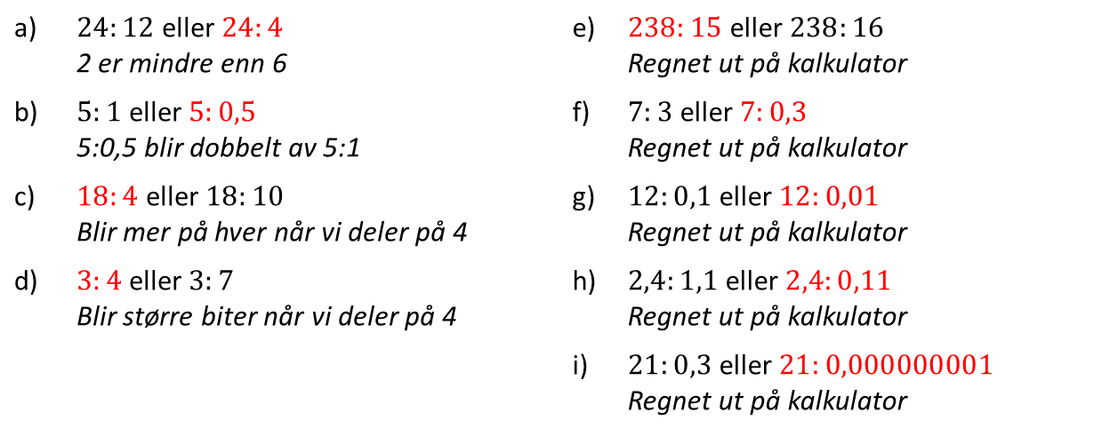
Undervisningssituasjonen
a) | $24:12$ eller $24:4$ 2 er mindre enn 6 | e) | $238:15$ eller $238:16$ Regnet ut på kalkulator
b) | $5:1$ eller $5:0,5$ 5:0,5 blir dobbelt av 5:1 | f) | $7:3$ eller $7:0,3$ Regnet ut på kalkulator
c) | $18:4$ eller $18:10$ Blir mer på hver når vi deler på 4 | g) | $12:0,1$ eller $12:0,01$ Regnet ut på kalkulator
d) | $3:4$ eller $3:7$ Blir større biter når vi deler på 4 | h) | $2,4:1,1$ eller $2,4:0,11$ Regnet ut på kalkulator
 |  | i) | $21:0,3$ eller $21:0,000000001$ Regnet ut på kalkulator
To elever har gjort dette:
Elevene har ikke oppdaget noe mønster på tvers av oppgavene. Læreren kommer bort til bordet til de to elevene.
Læreren spør elevene om hva de har gjort på (noen av) regnestykkene, finner ut av og støtter elevenes resonnering.
Notes:
Del ut oppgaveark til studentene.
Teksten i kursiv er det elevene har brukt for å komme fram til hva som er størst.
Som lærer ser du bare det som er markert som regnestykket med størst svar, resten må du spørre deg fram til.
Dette står på oppgavearket også, så man trenger ikke bruke mye tid på dette. Viktigst å skape situasjonen: Her er det to elever som har svart på oppgavene, og som trenger støtte videre.

Slide 6
Rollespill: Samtale mellom lærer og elevene
Mål for samtalen videre: Læreren støtter elevenes arbeid med å oppdage og utforme en generell hypotese.
Dere skal lage et rollespill for samtalen mellom læreren og elevene.
Bruk f.eks. formuleringen «Nå skal dere få en oppgave til: Kan dere bruke det dere har gjort, til å lage en hypotese om noe som alltid er sant i divisjon? Kan dere oppdage en sammenheng ut fra dette, tro?» i overgangen mellom de to hovedtrekkene.
Notes:
Dette er hovedtrekk som skal være i samtalen.
Del ut «oppgaveark», der står alt dette samt elevenes svar.
Ca. 5 minutter til sammen på slidene om rollespill (6, 7, 8)

Slide 7
MR-grep vi skal bruke
Få fram elevens resonnering Få fram svar (fakta/prosedyre) vs. få fram ideer og forståelse (eliciting) | «Hva ble svaret på den første oppgaven?» [få fram svar] «Du sier at 238:16 er mindre enn 238:15. Hvordan vet du det?» [få fram idé ]
Respondere på elevens resonnering Gjenta vs. re-representere (responding) | Elev sier: «3:4 er størst. Det har større svar enn 3:7.» «Så du sier at 3:4 er størst fordi det har størst svar.» [gjenta] Lærer ringer rundt stykket med størst svar [gjenta] «Ok, så å dele 3 på 4 gir større svar enn om vi deler 3 på 7?» [re-representere] «Ja, hvis 4 av dere skal dele tre kaker, får de jo mye mer hver enn om 7 av dere skal dele de tre kakene.» [re-representere]
Fremme elevens resonnering Rette elevers oppmerksomhet vs. tilby veiledning (fasilitere) | «Prøv å ringe rundt stykket med størst divisor, og se om dere ser en sammenheng» [rette elevers oppmerksomhet] «Tenkte dere annerledes på de siste oppgavene, enn på de første? Hva er det alle oppgavene her har til felles?» [tilby veiledning]
Notes:
Denne sliden kan brukes dersom det er hensiktsmessig å repetere kategoriene av MR-grep.
Hensikten her er ikke å vise at akkurat disse grepene eller lærerutsagnene skal brukes, men å repetere de klassene med grep som studentene skal fokusere på i rollespillet.
Få fram:
De to første klassene av grep passer fint til å diskutere elevers arbeid med oppgavene. Men det kan trengs mer for å støtte dem i arbeidet med å lage en hypotese (fremme elevers resonnering).
Lavt/høyt potensiale for å støtte MR er ikke «enten-eller», «rett og galt», men at begge typer grep trengs. Samtidig må de jobbe litt ekstra med de med høyt potensiale, for de er nødvendige og gjerne vanskeligere å ta i bruk enn de med lavt potensiale.
Gå raskt gjennom, studentene har MR-grep på ark.

Slide 8
Praktiske rammer for rollespillet
Fordel roller i gruppa: To er elever, en er lærer, den fjerde er observatør
Planlegg og gjennomfør et rollespill der læreren benytter MR-grepene vi har snakket om aktivt
Underveis i rollespillet kan dere benytte Time Out, der alle diskuterer
Observatørens rolle er å ta notater underveis
Etter en runde med rollespill, gå tilbake og endre der dere ønsker det, og gjennomfør rollespillet på nytt
Notes:
Varighet på rollespilloppgaven (planlegge & gjennomføre): 30-40 minutter totalt, ta gjerne pause i løpet av arbeidet.
Presiser at de skal først planlegge – så gjennomføre – så revidere – så gjennomføre på nytt.
Time-Out: Alle kan stoppe samtalen og be om hjelp («hva kan jeg svare på dette», «hva vil en sjetteklassing si nå?») eller foreslå endringer («kanskje du heller skal si …») Time-out! Må introduseres på et vis.

Slide 9
Presentasjon av rollespill
Notes:
Lærerutdanneren velger en gruppe som framfører samtalen sin.
Hensikten med å vise et rollespill er å få et eksempel på hvordan en slik samtale kan være, og å få et felles utgangspunkt for videre diskusjon.
Går an å si noe raskt om enkeltmomenter i samtalen, dersom det virker hensiktsmessig.
F.eks. knytte deler til kategoriene hos Ellis, for å få fram spennet i det en lærer gjør gjennom sin matematiske kommunikasjon med elever.
Ca. 10 minutter

Slide 10
Refleksjon
Å rette elevers oppmerksomhet mot et mønster: Hvordan gå fram?
Å støtte elever til å utvikle en (presis) hypotese: Hvordan gå fram?
Reflekter først i grupper – tenk både på egen samtale og den vi har sett i fellesskap.
Notes:
Først i grupper – så i fellesskap.
Hensikten er ikke å «vurdere» samtalene, men å reflektere rundt måter man kan arbeide på som lærer, hva som kan være gode valg, basert på det som er sett og gjort.
I fellesskap: Få eksempler fra ulike grupper på hva de gjorde, og be dem reflektere rundt dette. Kan også spørre, dersom det er relevant:
Hva kan vi spørre elever om, helt konkret, for å se etter mønster i eksemplene/regnestykkene?
Hvilke regnestykker er mer eller mindre egnet for å arbeide med å utvikle hypotesen?
Hva kan et «mønster» være, hva om elever ser noe annet enn det vi vil at de skal oppdage?
Ca. 10 minutter

